Slide 1

Smart Marker: Waarom
“Eenieder heeft recht op eigendom, hetzij alleen, hetzij tezamen met anderen.”
Artikel 17, Universele Verklaring van de Rechten van de Mens, Verenigde Naties

Slide 2
Smart Marker: Doel
Het (snel) in kaart brengen van percelen in derdewereldlanden
Daarmee inzichtelijk maken waar grenzen liggen
Vastleggen van eigendomsrechten

Slide 3
Smart Marker: Idee
Met hulp van locale bevolking Smart Markers plaatsen
Meetresultaten verzamelen
Percelen vaststellen

Slide 4
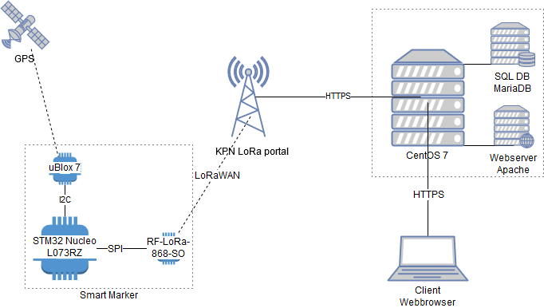
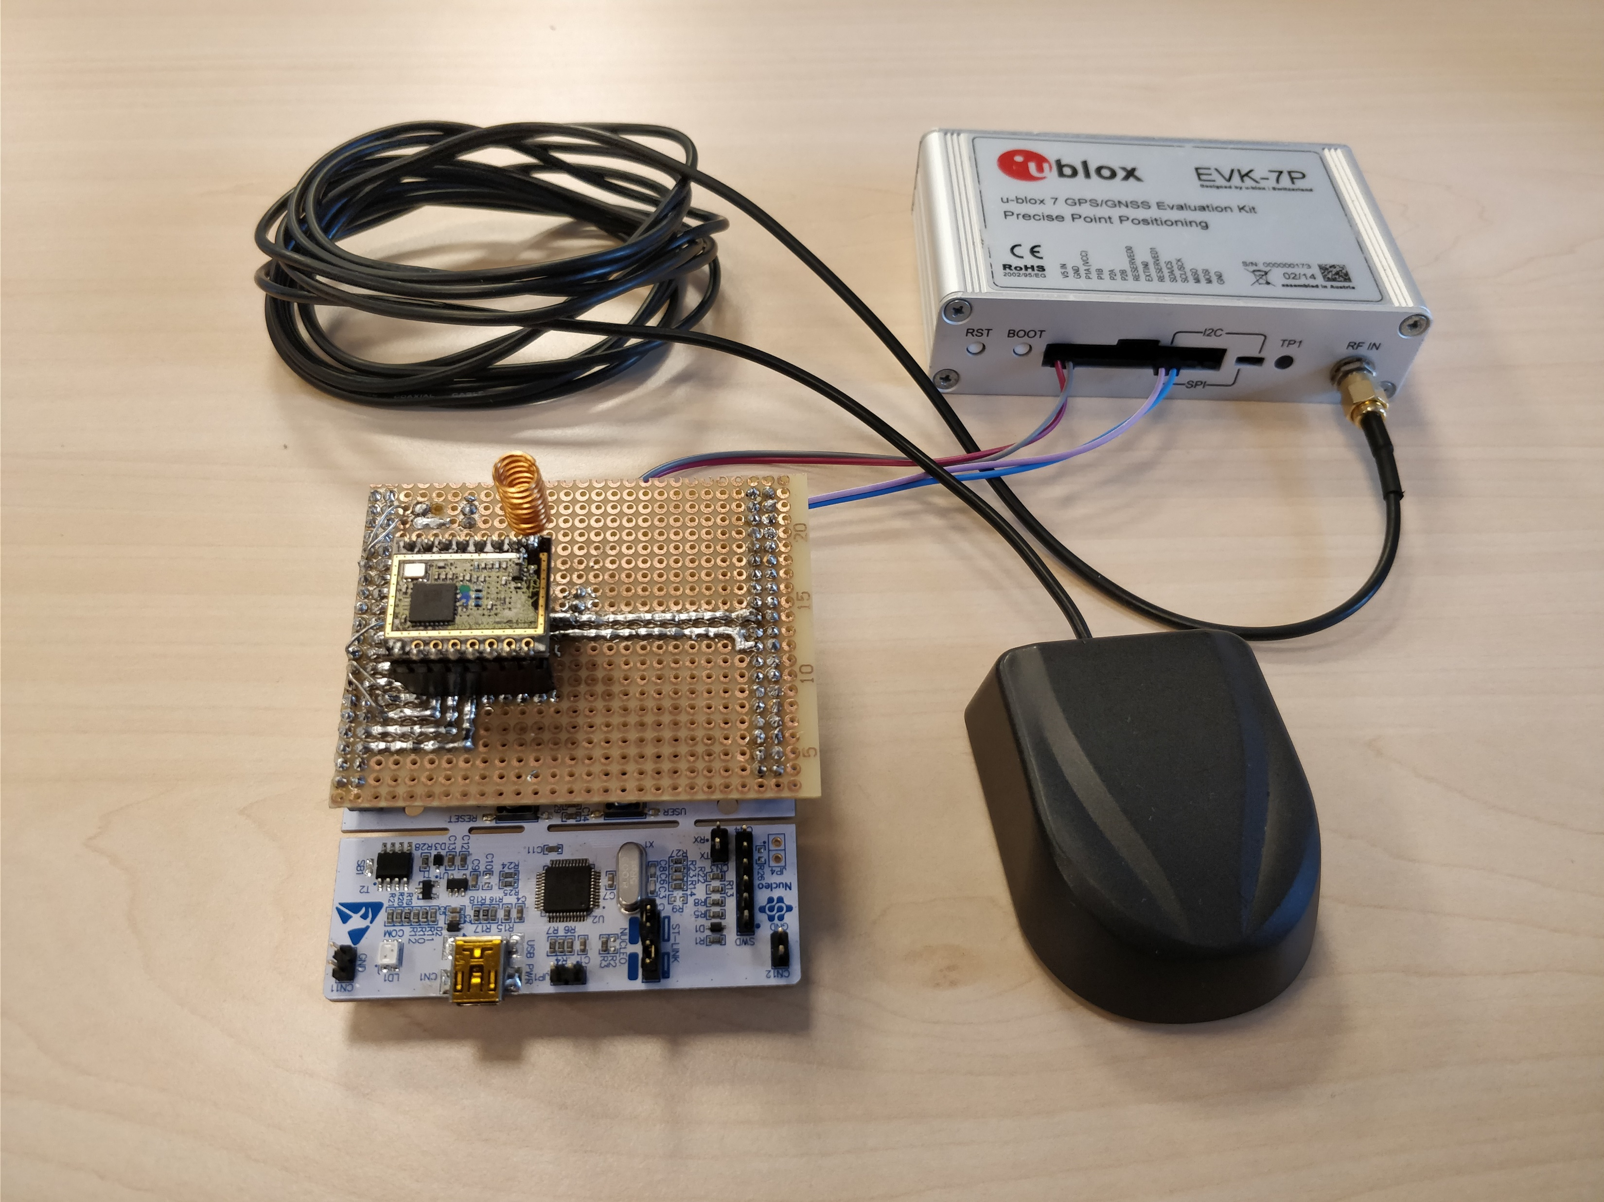
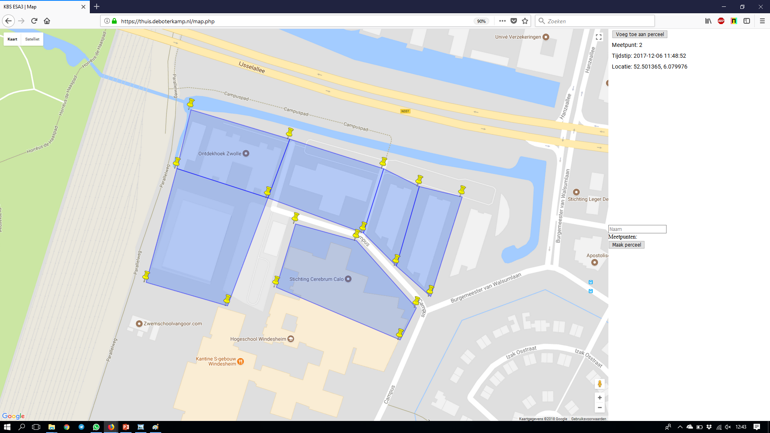
Smart Marker: Hoe?

